Slide 1



基于微信公众号
B2C模式的在线学习平台
小组成员：刘文君、瞿久尧、张泽繁
Notes:
亮亮图文旗舰店
https://liangliangtuwen.tmall.com

Slide 2
目录页
1
面向服务方法的应用
2
技术与工具扩展
contents
3
团队协作方法
4
收获与提升

Slide 3
1
面向服务方法的应用

Slide 4
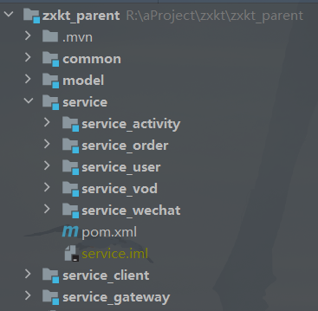
面向服务的方法
面向服务的方法
将整个软件系统划分为多个服务
为每个服务中的每个功能再进行细致划分，
为每个方法都定义接口
前后端虽然分离，但由于我们采用面向服务的方法，对每个微服务都有明确的接口定义，使得前端和后端配合很方便。

Slide 5
2
技术与工具扩展

Slide 6
技术与工具扩展
SpringBoot
SpringBoot开箱即用，提供各种默认配置来简化项目配置，内嵌式容器简化web项目，没有冗余代码生成和xml配置的要求，尽可能的根据项目依赖来自动配置Spring框架，提供可以直接在生产环境中使用的功能，如性能指标，应用信息和应用健康检查。
Mysql
MySQL是一种关系型数据库管理系统，关系数据库将数据保存在不同的表中，而不是将所有数据放在一个大仓库内，这样就增加了速度并提高了灵活性。
SpringCloud
Spring Cloud是一系列框架的有序集合。它利用Spring Boot的开发便利性巧妙地简化了分布式系统基础设施的开发，如服务发现注册、配置中心、消息总线、负载均衡、断路器、数据监控等，都可以用Spring Boot的开发风格做到一键启动和部署。

Slide 7
技术与工具扩展
Vue
ES6
nodejs

Slide 8
3
团队协作方法

Slide 9
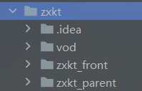


团队协作方法
前后端分离开发
小组成员分工
刘文君：完成项目的前端开发部分
瞿久尧：完成项目的公众号后端开发部分
张泽繁：完成项目的后端系统开发部分
测试：又三位成员共同开会解决

Slide 10
4
收获与提升

Slide 11



收获与提升
成熟的框架和技术能够省去很多重复性和机械性的开发过程
将更多的工作重心放到项目的设计和功能实现中去
而积极沟通的小组合作方式不仅能够尽快修复系统中的bug
也能很好的反馈需要改善的功能

